Slide 1


Бүлүү улууһун Советскай Сойуус Героя А.А.Миронов аатынан
Мастаах орто оскуолатын учууталлара
Алексеева Акулина Гаврильевна уонна Васильева Екатерина Дмитриевна.

Slide 2
Ситимнээх саҥаны сайыннарыы. Тойоннооһун тиибэ.

Slide 3

Уруокпут сыала-соруга:
Сыала: Ситимнээх саҥаны сайыннарыы,тойоннооһуну чиҥэтэн өйдөтүү,саҥаны биллэрии ,ааҕыыга уһуйуу.
Соруга: Ситимнээх саҥа тииптэрин арааран өйдөтүү, билиини дириҥэтии, толкуйдуур дьоҕуру сайыннарыы.

Slide 4

Программаҕа бэриллэр тиэмэни
бытарыппакка блоктаан үөрэтии ньыматын туттабыт
Ситимнээх саҥа тииптэрин үһүөттэрин холбуу тутан ырытабыт
Хас биирдии тииби өйдөбүллэрин чопчулуубут, өйбүтүн сайыннаран, толкуйбутун сааһылыыбыт

Slide 5
Тиэкис араастара
Тиэкис араастара
Сэһэргээһин
Ойуулааһын
Тойоннооһун

Slide 6

Сэһэргээһин
Сылгы чыычааҕа.
Сайын биһиги саһааммытыгар сылгы чыычааҕа уйа туттубут этэ. Мин мас хайыта сылдьан чыычаах уйатыгар алта сымыыт баарын көрбүтүм. Уйаны харыстаан, атын оҕолорго эппэтэҕим.
Сотору чыычаах оҕолоро тахсыбыттара. Ийэлэрэ күнү быһа бултаан-алтаан оҕолорун аһатара. Сороҕор мин кумаар тутан сиэтэр этим.
Сотору ийэ чыычаах оҕолорун көтүтэ сылдьарын көрбүтүм.

Slide 7
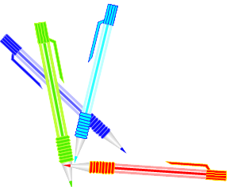
Ойуулааһын
Чыычаах.
Лабааҕа кыракый чыычаах олорор. Түүтүн-өҥүн ыраастанар. Көхсө күрэҥ дьүһүннээх. Харахтара хара оҕуруо курдуктар. Сытыы тумсулаах, кылгас моойдоох, чараас кынаттаах. «Чычып-чыып-чаап» диэн саҥалаах.

Slide 8

Тойоннооһун
Чыычааҕы харыстааҥ!
Сорох оҕолор чыычаах уйатын булан баран арахпаттар. Оттон чыычаах киһиттэн куттанан көтөн баран хаалар. Ол кэмҥэ сымыыта сойон, оҕото букатын да тахсыа суоҕун сөп.
Чыычаах маһы-оту, үүнээйини буортулуур араас үөнү- көйүүрү сиир буолан, киһиэхэ олус туһалаах.
Онон мааны айылҕабыт көтөрүн – чыычааҕы харыстыаҕыҥ,
уйатын алдьатымыаҕыҥ!

Slide 9

Тойоннооһун
Туох эмэ санаа сөбүн-сыыһатын дакаастыыр тиэкис тойоннооһун диэн ааттанар. Тойоннооһун ханнык баҕарар кэпсэтиигэ, суруйууга киириэн сөп.
Тойоннооһун маннык тутуллаах буолар:
1.Тиэсис. (дакаастыыр сүрүн санаа)
2. Дакаастабыл: холобур, сыыппара, атын киһи этиитэ. Бэйэ санаата, о.д.а.
3. Түмүк этии (санаа).
Сороҕор тойоннооһун кылгас, 1-2 этиилээх буолуон эмиэ сөп. Саныыр санааны сатаан сааһылаан этэр, дакаастыыр сатабыл киһиэхэ куруук наада буолар.

Slide 10
Тиэсис:
Сөбө-сыыһата дьон итэҕэйэрин курдук дакаастанар этии, санаа тиэсис буолар. Тиэсис син биир тиэкис киирии чааһын курдук кылгас, чуолкай, киһи өйүн-санаатын тардар буолара сөп.
Холобур, “Биһиги, сахалар, үйэ-саас тухары сиртэн аһаан олорбут омукпут. Сир баар – олох баар, сир суох – олох эмиэ суох. Онон сир реформата киирэрэ сөп буолуо.” «Саха сирэ»

Slide 11
Дакаастабыл
Тиэкис улахан өттүн дакаастабыл ылар. Дакаастабыл ньымата эмиэ араас буолар: сороҕор этии сөбүн көрдөрөн киһини итэҕэтиэххэ сөп, сороҕор атыннык оҥорор сатамматын көрдөрөн (доказательство от противного) этэр тылы эмиэ ылыннарыахха сөп. Сороҕор кыра холобуртан саҕалаан улахан түмүккэ аҕалаллар (от частного к общему, индукция), сороҕор улахан түмүгү бытархай холобурдарынан бигэргэтэллэр (от общего к частному, дедукция). Киһи итэҕэйэрин, ылынарын туһугар дакаастабыл кырата 2-3 этиилээх (аргуменнаах) буолара наада.
Холобур, Сиргэ чааһынай бас билии киирэрэ тоҕо нааданый? Бастакыта, сири ким да бас билбэт буолан, бэрт улахан кээмэйдээх сир билигин туһата суох хаалан сытар. Иккиһэ, бас билэр сирэ суох буолан кырдьаҕас көлүөнэ сир оҥорор сатабылын сүтэрдибит, айылҕаны харыстыыр үтүө үгэһин умуннубут. Үсүһэ, сир учаастага эдэр киһи олохсуйан олороругар, олох оҥосторугар бастакы капитал, күүс-көмө буолуоҕа. Төрдүһэ, бэйэтэ бас билэр сирдээх-уоттаах киһи оонньообут тэлгэһэтин, үөскээбит алааһын, ийэ буорун таптыыр-харыстыыр үтүө майгылаах буолуоҕа.
( «Саха сирэ» )

Slide 12
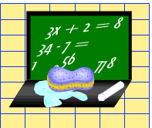
Түмүк (Түмүк санаа)
Тойоннооһун түмүгэ кылгас, чуолкай. Ааҕан көрдөххө ис хоһооно тиэсиһи кытта ситимнэһэр буолуохтаах.
Холобур: Үлэлээбэт киһи эрэ алҕаһаабат. Алҕас тахсыа даҕаны, көнүө даҕаны. Онон куттаммакка, сир реформатын дириҥник ыытан иһиэххэ наада.
( «Саха сирэ» )

Slide 13
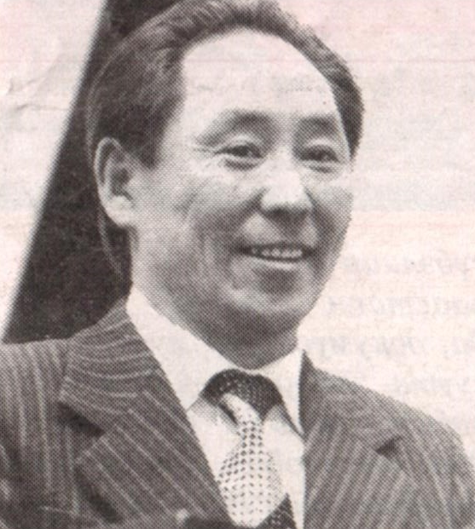
Ытык өйдөбүлү иҥэрэр түһүмэх.
В.С.Яковлев-Далан олоҕун, айар үлэтин туһунан кэпсэтиһии.
Суруйааччы бэргэн этиитин ис хоһоонун иҥэринии,этии ис хоһоонун чуолкайдык өйдөөһүн, сөптөөх сыанабылы биэрии.
Тойоннооһун манна туттуллуон сөп дуо? диэн кэпсэтиигэ ыҥырыы.
«…Суох, киһиэхэ бар дьонуттан,
төрөөбүт дойдутуттан ордук күндү бу күн анныгар...»

Slide 14
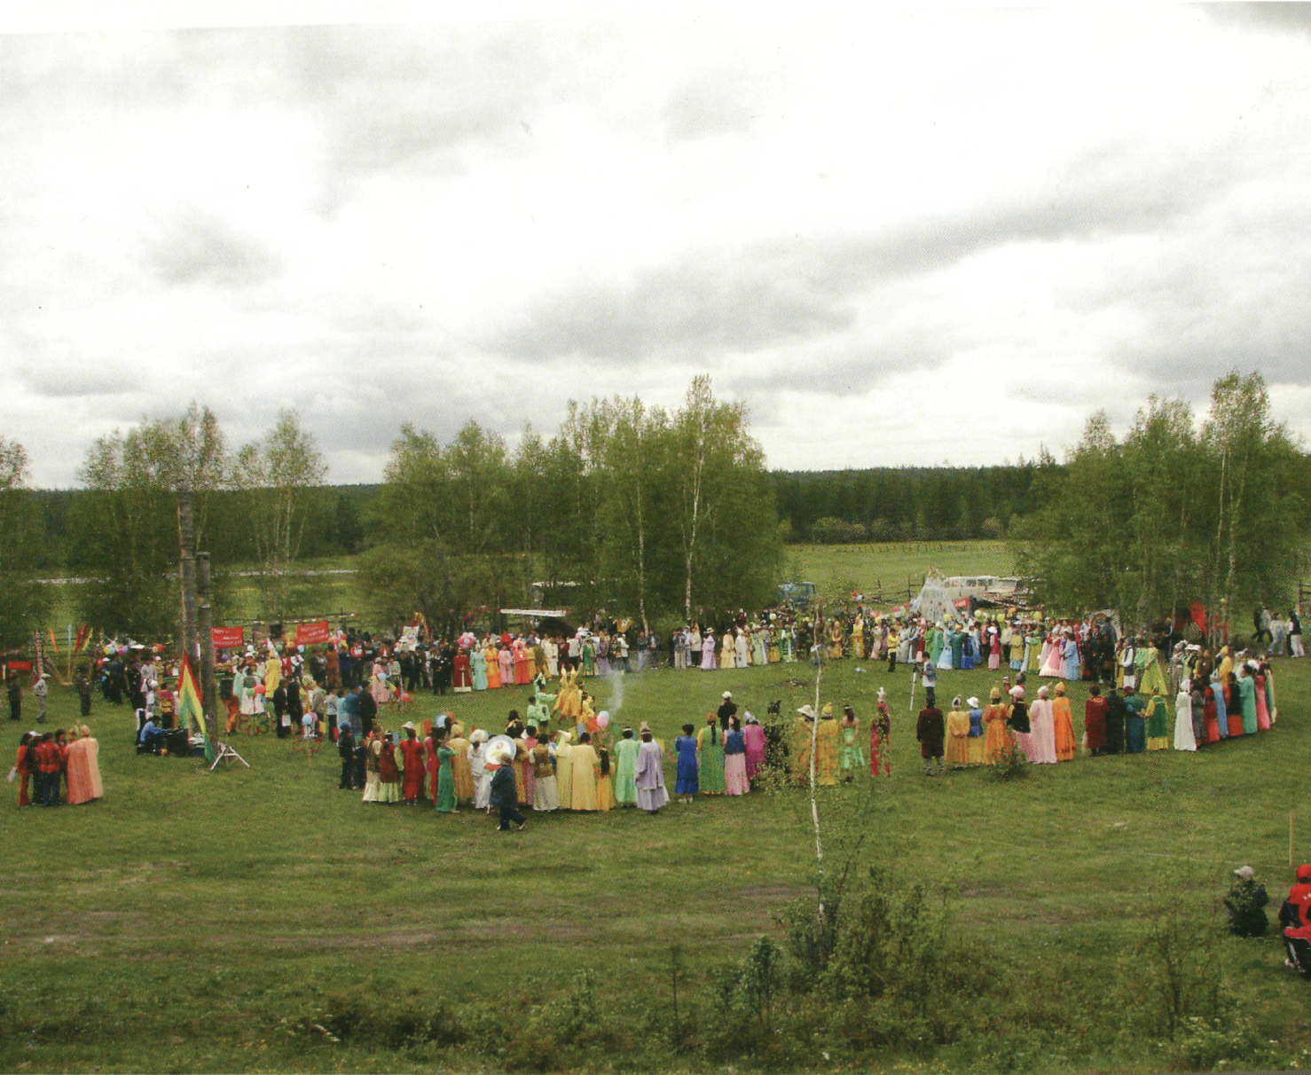

Slide 15
Дьиэҕэ үлэ:
Оҕолор мөккүспүттэр. Сорохтор: «Чыычааҕы өлөрбүтүн аайы табаарыһын үҥсэ сылдьар, Айаал киһиргэс уол эбит », - дэспиттэр. Сорохтор: «Чыычаа- ҕы өлөрөр сатаммат, онон Айаал сөпкө гыммыт », - диэбиттэр.
Айаал – уон үһэ. Алтыска үөрэнэр. Былырыыҥҥыттан ыла оскуолатааҕы лесничествоҕа чилиэнинэн ылыллан, күөх патруль буолбута. Тыаны, оту-маһы харыстаһар, кинилэргэ көмөлөһөр үтүө киһи. Лесничествоҕа биэс уончалар. Лесхоз кинилэргэ сүүс аҕыс гектардаах тыаны көрөргө-истэргэ моой биэрбитэ.
Биирдэ Айаал Гоша Егоров арагаайканан күөрэгэйи ытан өлөрбүтүн туппута. Гошаны оскуолаҕа дьүүллээбиттэрэ. Итинтэн ыла Гоша Айаалга өһүрбүтэ. Кинини кытта кэпсэппэт буолбута.
Сорудах: «Айаал сөпкө гыммыт дуо?» диэн толкуйдааҥҥыт тиэкиһи ааҕан баран, бэйэҕит санааҕытын этиҥ.

Slide 16
Көрсүөххэ диэри!

